Slide 1



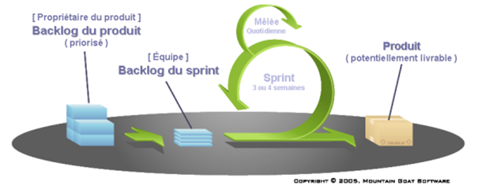
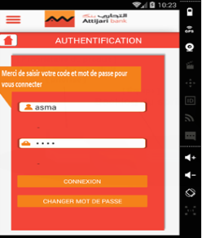
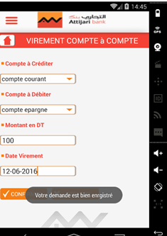
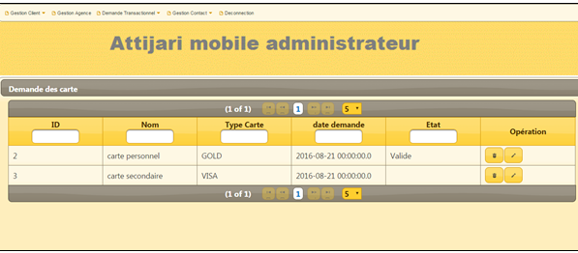
Conception et réalisation d’une application web et mobile de gestion des opérations bancaires
«Attijari Mobile Banking»
Réalisé par :
Encadré par :
Monsieur Mohamed hedi AMLOUK(Encadrant entreprise)
Monsieur Khaled GHORBEL (Encadrant ENSIT)
Asma BENABDERRAHMEN
Introduction
Méthodes
le but de ce projet est de réaliser une application web et mobile de gestion des opérations bancaires qui permet les échanges des données avec le système d’information de la Banque afin de réaliser les opérations bancaires envisagées par ce service.
Afin d’aboutir à une application de qualité qui répond aux besoins exigés et dans les délais prévus, nous avons adopté la méthode agile SCRUM.
Problématique
Résultats
le client se trouve souvent obligé de se déplacer vers l’agence et est appelé à faire la queue et attendre son tour.
exigence de l’existence d’un ordinateur et d'une connexion internet.
Solution
proposer une application mobile sous Android qui traite les différents services bancaires.
une application Web assurant et facilitant son administration.
Conclusion
Une solution web et mobile de gestion opérations bancaires

